Slide 1
Педагогтардың мектеппен өзара қарым-қатынасы туралы жаднама
5-нұсқа: «Медициналық тексеру» кезінде мектеп қызметкерлерінен, педагогтардан темрературасы көтерілгені анықталған жағдайда

Slide 2
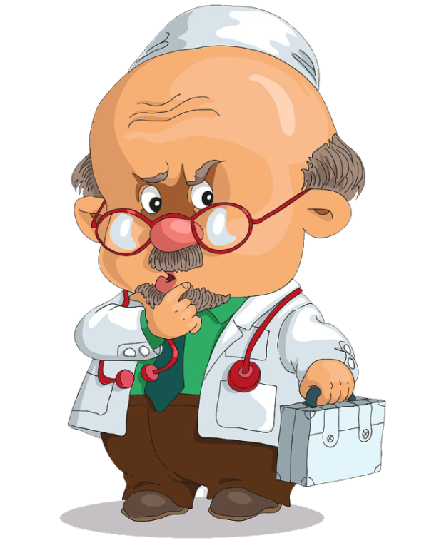
«Медициналық тексеру» кезінде мектеп қызметкерлерінен, педагогтардан дене қызуының көтерілгені анықталған жағдайда:
Медбикенің әрекеті:
Дене қызуы анықталған қызметкерлерді арнайы орынға оқшаулау.
Ауырған адаммен қарым-қатынаста болған адамдарды анықтау,тізімін жасау.
Мектеп директорына хабарлау.
Сыныптағы оқушылардың дене қызуын әр екі сағат сайын өлшеп отыру.
жергілікті жердегі аурухана қызметкерлеріне хабар беру. Егер, алғашқы көмек қажет болған жағдайда,жедел жәрдем шақыру.

Slide 3

«Медициналық тексеру» кезінде мектеп қызметкерлерінен, педагогтардан дене қызуының көтерілгені анықталған жағдайда:
Мектеп директорының әрекеті:
Ауырған педагогтың сабақ кестесіне өзгеріс енгізу.
Мектеп қызметкерлері, педагогтармен қарым-қатынас кезінде ара-қашықтықты сақтау, маскалық режимді, санитарлық гигиеналық талаптардың сақталуы бойынша түсініктеме жұмыстарын жүргізу. Аурудың алғашқы белгілері анықталған жағдайда дереу дәрігерге көріну керектігін ескерту.
Аудандық білім бөліміне хабарлама жасау. Бұйрық шығарып, педагогты қашықтықтан оқыту форматына ауыстыру
Сынып оқушыларын оқшаулау жұмысын ұйымдастыру, басқа мектеп оқушыларымен қарым-қатынасты азайту.

Slide 4

«Медициналық тексеру» кезінде мектеп қызметкерлерінен, педагогтардан дене қызуының көтерілгені анықталған жағдайда:
Педагогтың әрекеті:
Медициналық сараптама қорытындысының нәтижесін мектеп медбикесіне және мектеп директорына хабарлау.
Денсаулық сақтау қызметкерлері берген нақты нұсқаулықты орындау. Дәрігердің бақылауында болып, үй режимін сақтау.
ПЦР тестілеуінің қорытындысы дайын болғанша барлық отбасы мүшелерін оқшаулауды ұйымдастыру

